Slide 1
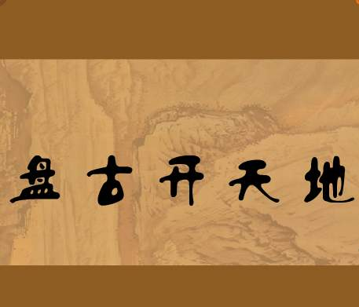
第18课
盘古开天地

Slide 2

神话

Slide 3
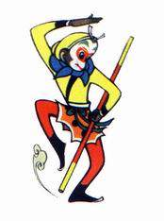
大
闹
天
宫

Slide 4
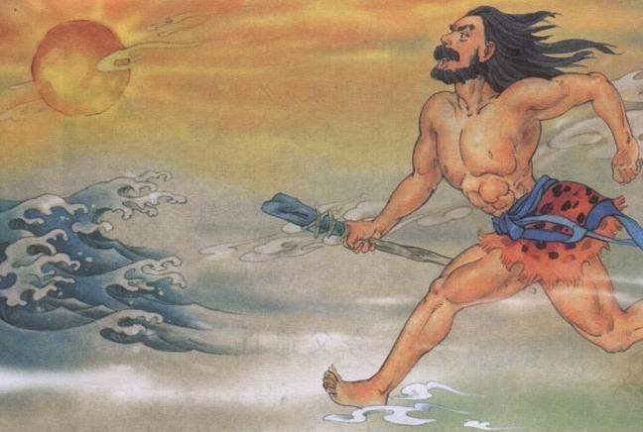
夸父逐日

Slide 5
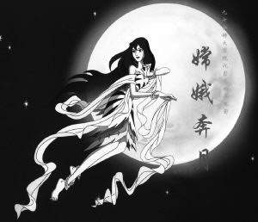

Slide 6
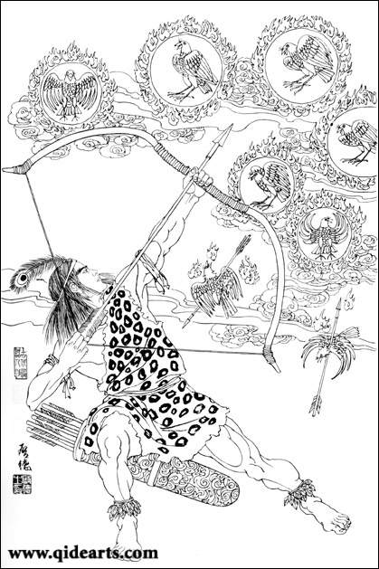
后羿射日

Slide 7
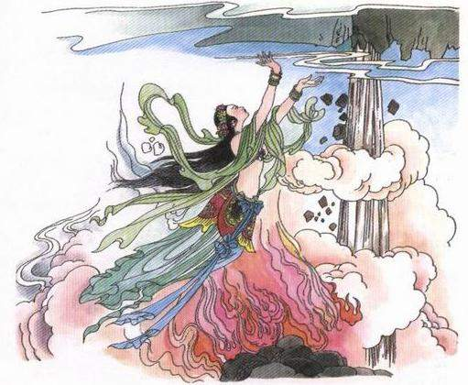
女
娲
补
天

Slide 8
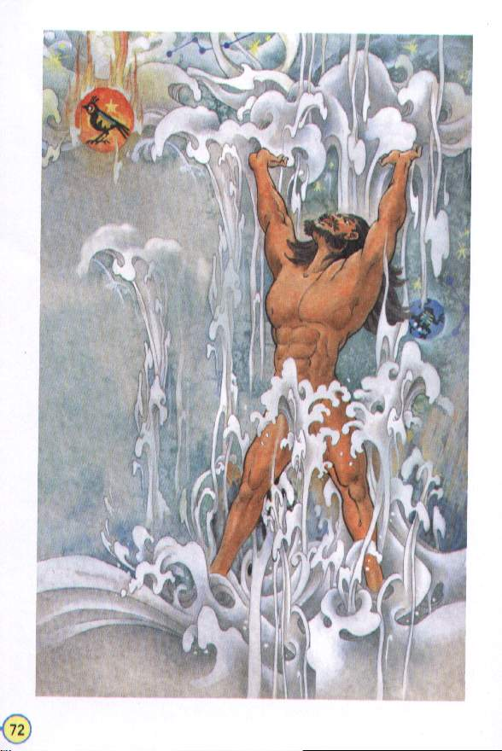
盘古开天地

Slide 9

自学要求：
1、大声朗读课文，注意读准字音。
2、边默读边思考：
盘古为什么要开天地？
盘古怎样开天地？

Slide 10

我会读词语
上升 下降 滋润 宇宙 黑暗
混沌 四肢 肌肤 辽阔 血液
奔流不息的江河
茂盛的花草树木
隆隆的雷声

Slide 11
我会认
měng huǎn zhàng zhú zhī
猛 缓 丈 逐 肢
肌 辽 血 液 宗
jī liáo xuè yè zōng

Slide 12
我会写
暗 降 丈 血 润
肢 肌 肤 辽 阔
液 滋 创 造

Slide 13

课文中心句：
人类的老祖宗盘古，用他的整个身体创造了美丽的宇宙。

Slide 14
疑问
盘古是怎样创造美丽的宇宙的呢？

Slide 15
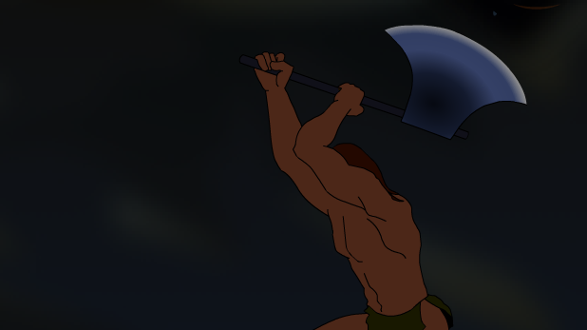

Slide 16
抡起
他见周围一片漆黑，就抡起大斧头，朝眼前的黑暗猛劈过去。
猛劈

Slide 17
他见周围一片漆黑，就抡起大斧头，朝眼前的黑暗猛劈过去。

Slide 18
他见周围一片漆黑，就抡起大斧头，朝眼前的黑暗猛劈过去。

Slide 19
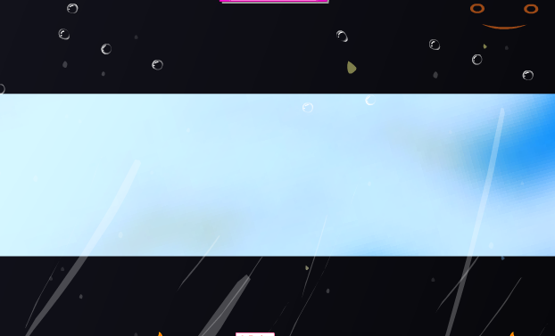
轻而清的东西，缓缓上升，变成了天；
重而浊的东西，慢慢下降，变成了地。
轻
清
上升
重
浊
下降

Slide 20
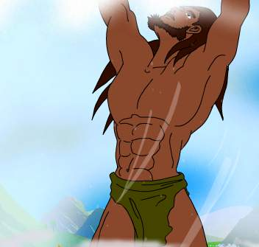
顶
盘古就头顶着天，脚踩着地。

Slide 21



不知过了多少年
一万年过去了
一千年过去了
一百年过去了
一年过去了

Slide 22

这样不知过了多少年，天和地逐渐成形了，盘古也累得倒了下去。

Slide 23
这样不知过了多少年，天和地逐渐成形了，盘古也累得倒了下去。

Slide 24
这样不知过了多少年，天和地逐渐成形了，盘古也累得倒了下去。

Slide 25
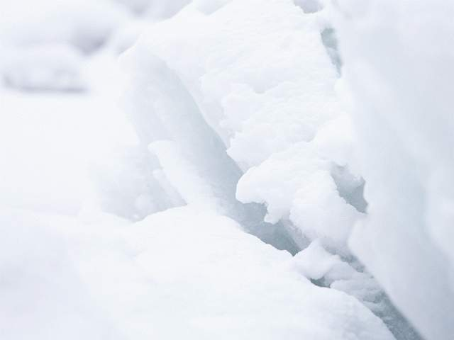
盘古倒下后，他的身体发生了巨大的变化。他呼出的气息，变成了四季的风和飘动的云；他发出的声音，化作了隆隆的雷声。他的双眼变成了太阳和月亮；他的四肢，变成了大地上的东、西、南、北四极；他的肌肤，变成了辽阔的大地；他的血液，变成了奔流不息的江河；他的汗毛，变成了茂盛的花草树木；他的汗水，变成了滋润万物的雨露……

Slide 26

  课文是怎样描写地球万物的？
隆隆的雷声
辽阔的大地
奔流不息的江河
茂盛的花草树木
滋润万物的雨露

Slide 27
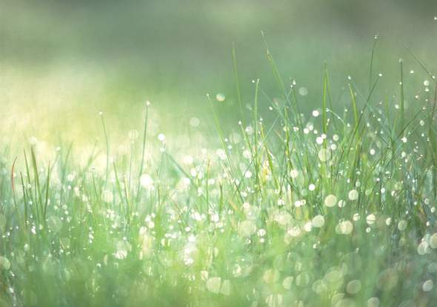
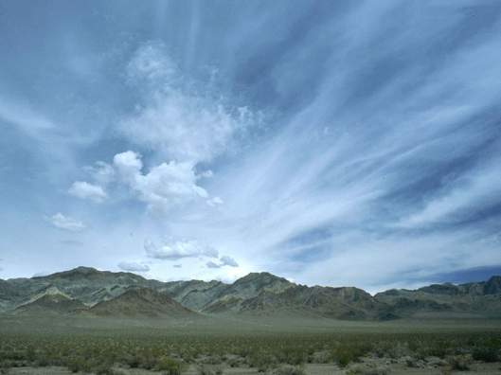
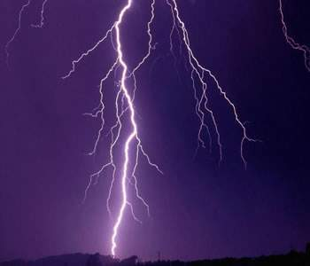
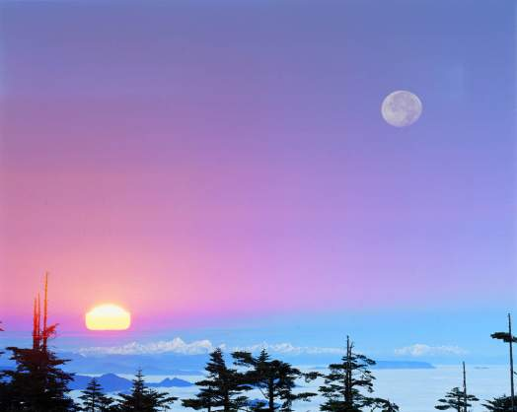
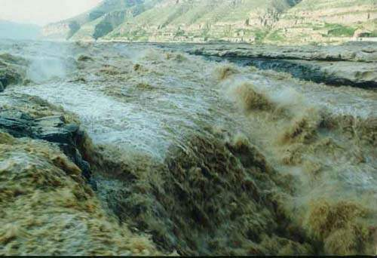
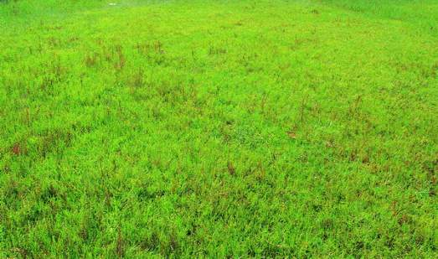
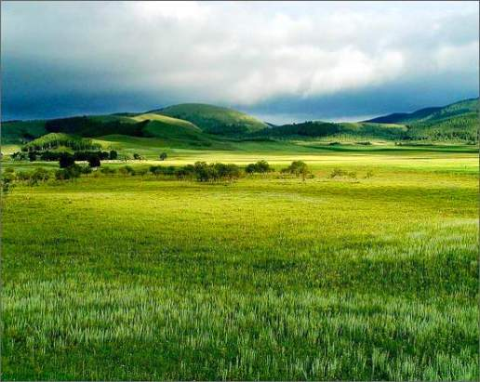
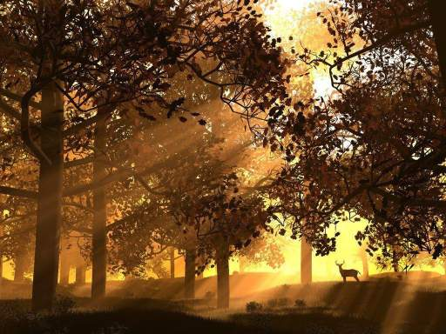

盘古倒下后身体发生哪些巨大变化？
南
西
东
北
气息——风、云
汗毛——花草树木
汗水——雨露
四肢——东、西、南、北
肌肤——大地
太阳和月亮
声音——雷声
血液——江河

Slide 28
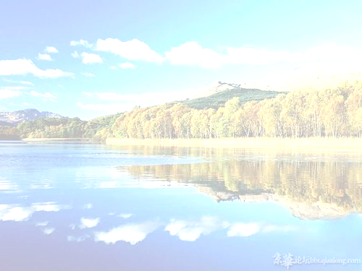
人类的老祖宗盘古，用他的整个身体创造了美丽的宇宙。

Slide 29
他呼出的气息，
变成了四季的风和飘动的云；
他发出的声音，
化作了隆隆的雷声。
他的双眼，
变成了太阳和月亮；
他的四肢，
变成了大地上的东、西、南、北四极；
他的肌肤，
变成了辽阔的大地；
他的血液，
变成了奔流不息的江河；
他的汗毛，
变成了茂盛的花草树木；
他的汗水，
变成了滋润万物的雨露……

Slide 30
你呼出的气息，
变成了四季的风和飘动的云；
你发出的声音，
化作了隆隆的雷声。
你的双眼，
变成了太阳和月亮；
你的四肢，
变成了大地上的东、西、南、北四极；
你的肌肤，
变成了辽阔的大地；
你的血液，
变成了奔流不息的江河；
你的汗毛，
变成了茂盛的花草树木；
你的汗水，
变成了滋润万物的雨露……

Slide 31
你
他 呼出的气息，
变成了四季的风和飘动的云，
为我们带来了凉爽 。
他 发出的声音，
化作了隆隆的雷声，
给我们 带来了春天的讯息 。
他 的双眼，
变成了太阳和月亮，
使我们的世界有了 。
你
他 的四肢，
变成了大地上的东、西、南、北四极，
让我们可以 。
他 的肌肤，变成了辽阔的大地；
他 的血液，变成了奔流不息的江河；
他 的汗毛，变成了茂盛的花草树木；
他 的汗水，变成了滋润万物的雨露.
……
是 他 ，生命的使者！
是 他 ，人类的老祖宗 盘古 ！
你
你
你
你
你
你
你
你

Slide 32
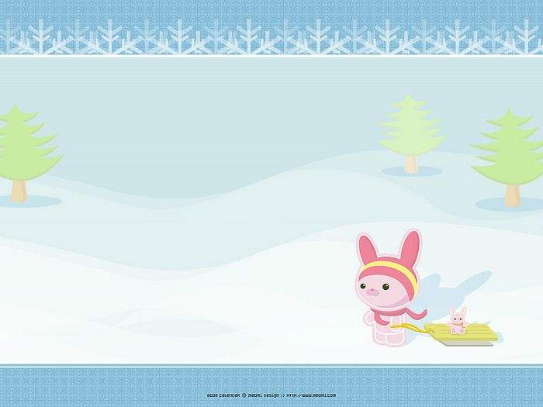
作业小超市
必做：
1、把课文故事声情并茂地讲述给家长听。
2、完成课后练习。
选做：
1、根据课文第4段仿写小诗。
2、选看一个神话故事。
推荐：
《女娲补天》、《精卫填海》、《后羿射日》、《愚公移山》

Slide 33
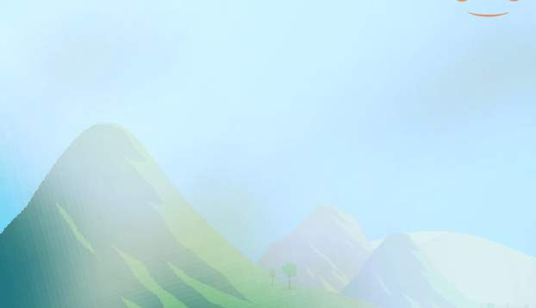
我 多 想
我多想
在辽阔的大地上纵情奔跑,
享受你每一寸肌肤的美妙.
我多想
痛饮滋润万物的雨露,
浇灌我生命的分分秒秒.
盘古啊,盘古,
人类的祖先.
是你，用整个身体,
把美丽的宇宙创造!
盘古啊，盘古,
人类的祖先.
我多想
靠近茂盛的花草树木,
轻轻抚摸你的汗毛.
我多想
走遍东西南北天涯海角,
将你的四肢紧紧拥抱.

